Slide 1
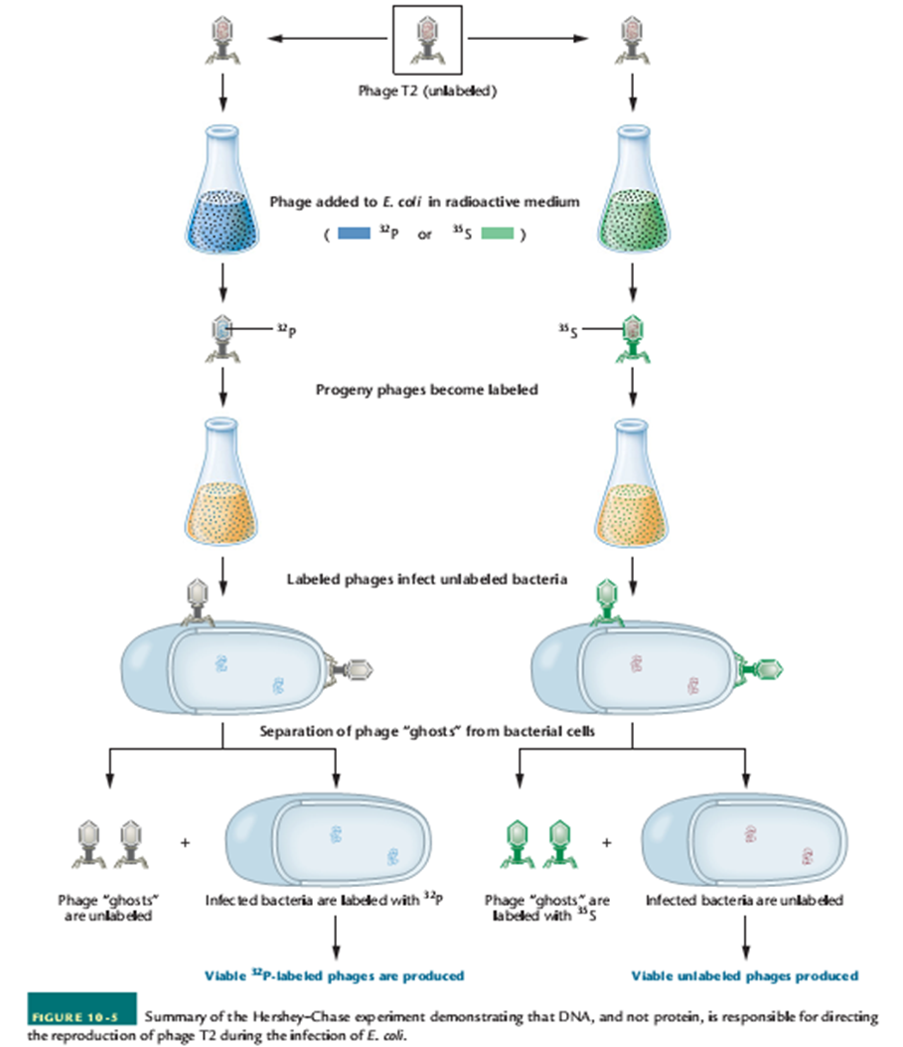
Moleküler Biyolojik Yöntemler ELEKTROFOREZ
Hınıs meslek yüksekokulu
Dr. Öğr. Üyesi Mehmet BEKTAŞ

Slide 2
ELEKTROFOREZ
Elektroforez:
electro (elektrik) + phoresis (karşıya geçirmek)
yüklü partiküllerin elektrik akımı etkisiyle hareket etmesidir.

Slide 3
Elektroforez Çeşitleri
Agaroz Jel Elektroforezi
Poliakrilamid Jel Elektroforezi
Değişken Alanlı (Pulsed Field) Jel Elektroforezi
İzoelektrik Odaklanma
2D (İki Boyutlu) Elektroforez
Kapiller (Kılcal) Elektroforez
İmmünoelektroforez
Kağıt elektroforezi
Selüloz asetat elektroforezi

Slide 4
Matriks
Matriks olarak nişasta, poliakrilamid, agaroz veya agaroz akrilamid karışımı olabilir.
En çok kullanılan jel elektroforezi yöntemleri agaroz jel elektroforezi ve poliakrilamid jel elektroforezidir.
Nükleik asitler için genellikle agaroz jel
Proteinler için ise poliakrilamid jel elektroforezi kullanılmaktadır.

Slide 5
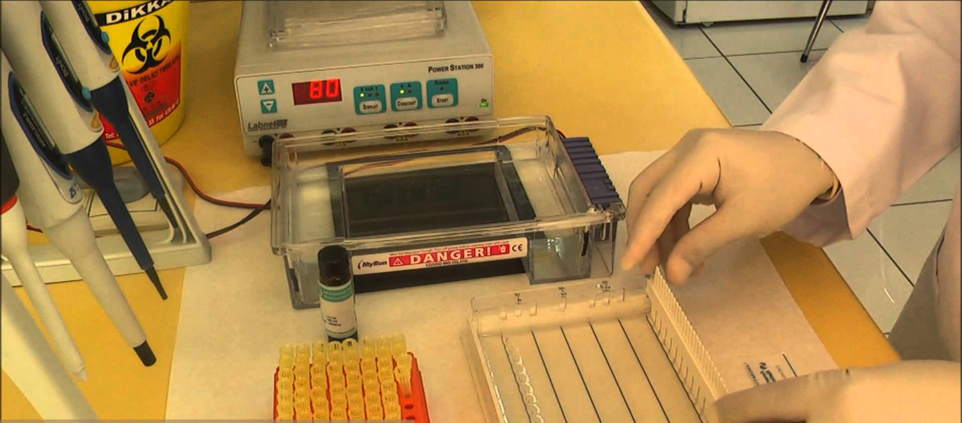
Agaroz Jel Elektroforezi

Slide 6
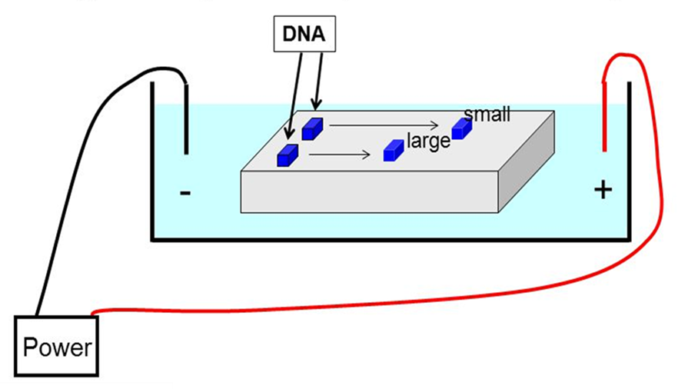
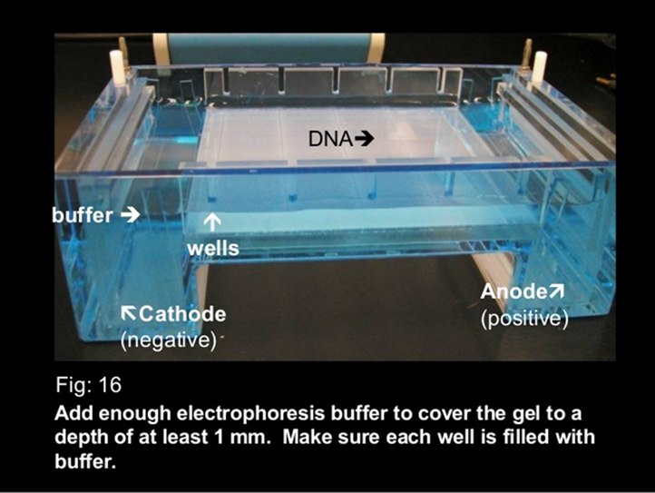
Agaroz jel elektroforezi
Biyolojik moleküller iyonlaşabilen gruplara sahiptirler ve pH’a bağlı olarak anyon (-) ya da katyon (+) olarak bulunurlar.
Net yüklerine bağlı olarak anot ya da katota ilerlerler.
Nötral pH’da DNA’nın negatif yüklü fosfat grupları anoda doğru hareket eder.

Slide 7
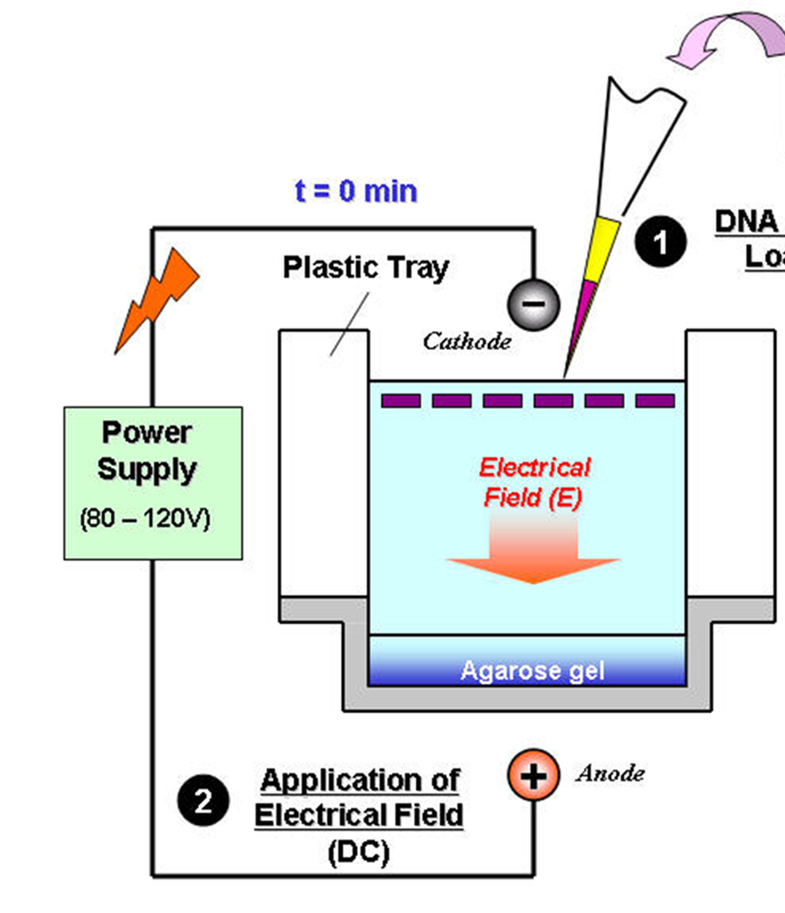

Slide 8
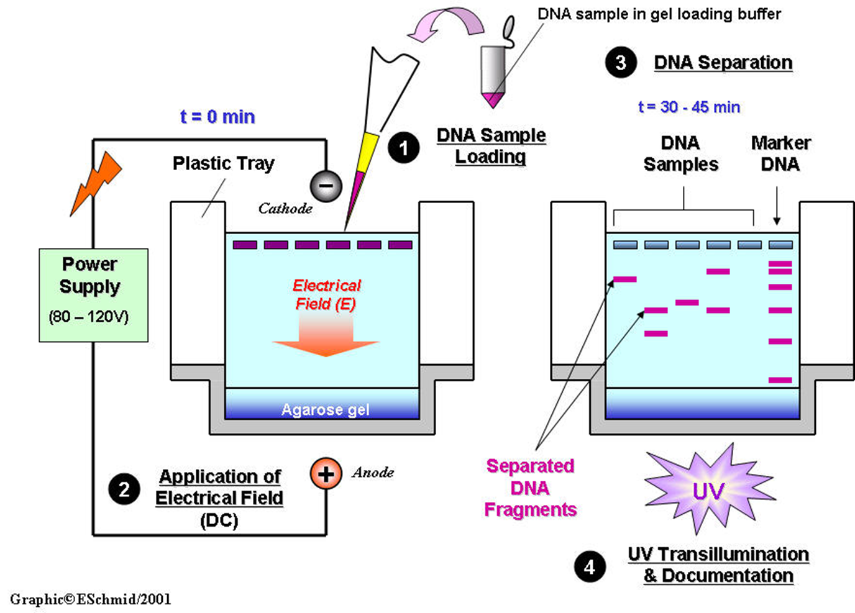

Slide 9
Agaroz jel elektroforezi
Elektrik alandaki molekülün hareket hızı
büyüklüğüne,
yapısına,
iyonik kuvvete
uygulanan akıma
jelde kullanılan maddeye ve konsantrasyonuna bağlı olarak değişmektedir.

Slide 10
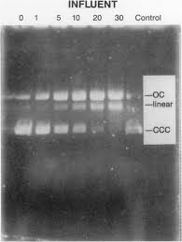
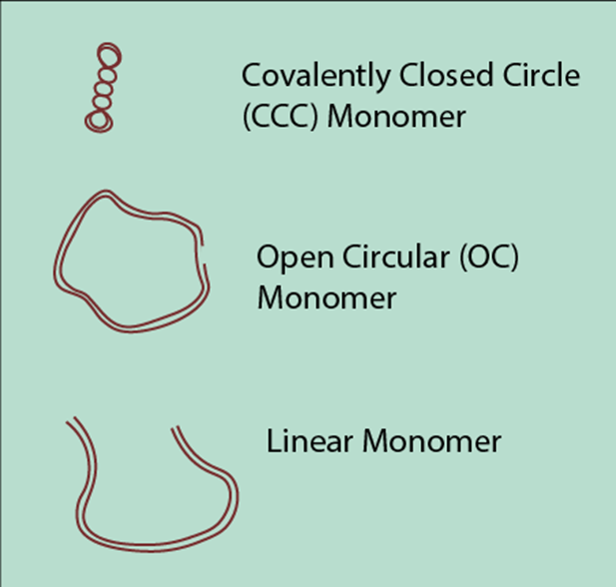
Plasmid Formları

Slide 11
Agaroz Jel Elektroforez Bileşenleri
Agaroz
Yürütme tamponu
Markör DNA (standart)
Yükleme (örnek) Tamponu
Floresan Boya
Tank sistemi ve güç kaynağı

Slide 13
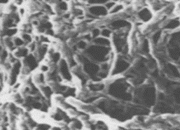
Agaroz Jel Elektroforez Bileşenleri 1. Agaroz
Agaroz deniz yosunlarından elde edilen bir polisakkarittir.
Toz halindeki agaroz sıvı bir tampon içinde berrak hale gelene kadar kaynatılır. Daha sonra bu çözelti jel tepsisine dökülür.
Soğuduğunda da polimerde karşılıklı hidrojen bağlarının oluşumu ile homojen bir şekilde gözenekli, katı bir yapıya sahip jel matriksini oluşturur.
Notes:
Agaroz deniz yosunlarından elde edilen [1,3 galaktoz ve 3,6-anhidrogalaktoz alt birimlerinin tekrarlandığı agarobioz ünitelerinden oluşan lineer yapılı] bir polisakkarittir.

Slide 14
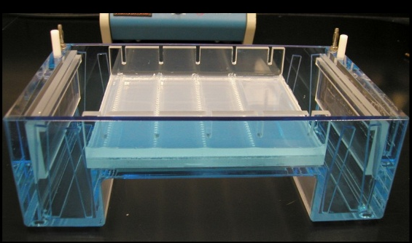
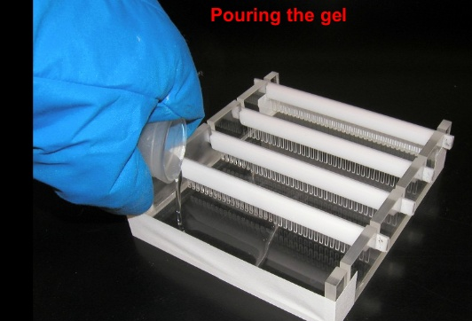
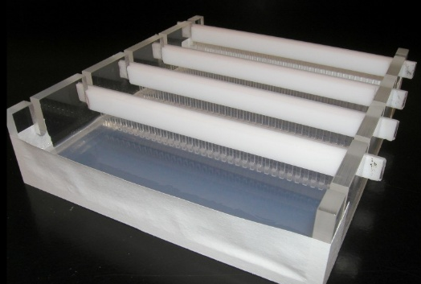

Slide 15
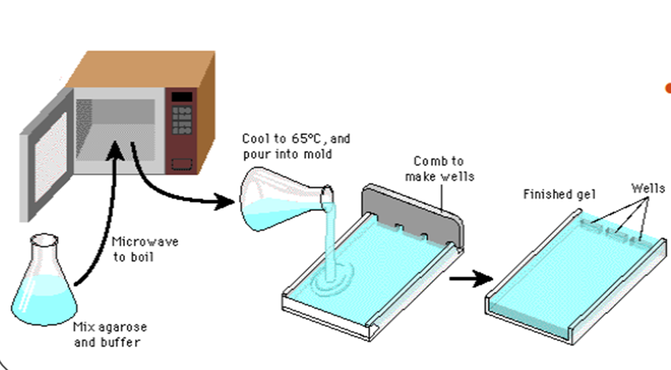
Etidyum bromid

Slide 16
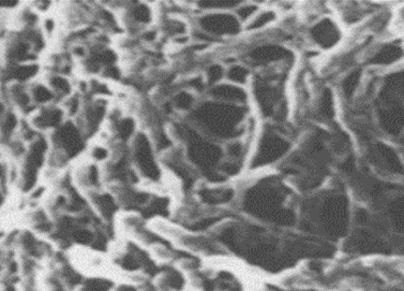
1. Agaroz
Belirli büyüklükteki bir DNA parçası agarozun konsantrasyonuna bağlı (jelin por çapı) olarak jel içinde farklı hızlarda hareket eder.
Genellikle % 0.7 - % 3 arasındaki konsantrasyonlarda kullanılır.
Küçük DNA fragmentleri için yüksek; büyük DNA fragmentleri için ise düşük agaroz konsantrasyonu kullanılarak DNA’nın jelde en uygun şekilde yürümesi sağlanır.
-%0.75 →10000-15000bp
-%1 → 500-10000 bp
-%1.5 → 200-4000bp
-%2 → 100-2500bp
-%2.5 → 50-1000bp

Slide 17
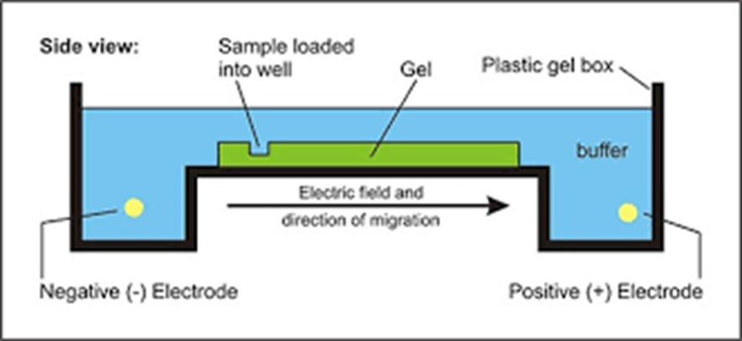
2. Yürütme Tamponu (Running Buffer)
Tamponlar akımı ileten iyonları taşır ve pH’ı sabit bir değerde tutar.
Elektroforetik hareketlilik tamponun kompozisyonuna ve iyonik gücüne bağlıdır.
İyonların yokluğunda elektrik iletimi çok düşüktür. DNA çok yavaş hareket eder yada etmez.

Slide 18
2. Yürütme Tamponu
Çok yüksek iyonik güçteki tamponlar ısı oluşumuna dolayısıyla jelin erimesine ve DNA’nın denatüre olmasına neden olur.
Genellikle EDTA (pH 8.0) ve 50 mM (pH 7.5 - 7.8) konsantrasyonda
Tris-Asetat (TAE),
Tris- Borat (TBE) veya
Tris-Fosfat (TPE)
içeren tampon sistemleri kullanılır.

Slide 19
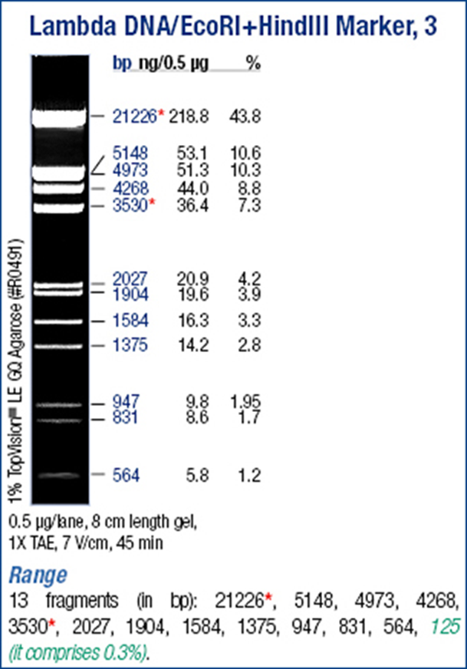
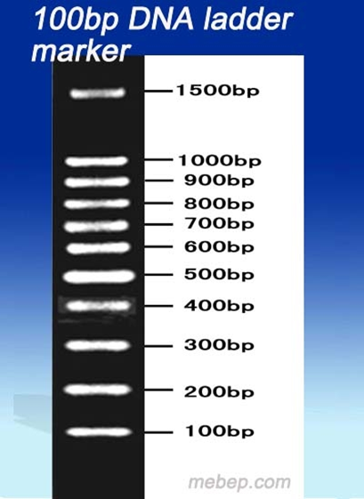
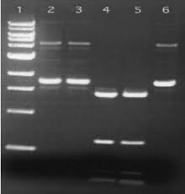
3. Markör DNA: Standart: Ladder
Belirli sayıda, ağırlığı bilinen DNA parçaları içerir.
DNA’nın büyüklüğünü saptamayı kolaylaştırır.
Miktarı hakkında fikir verir.

Slide 20
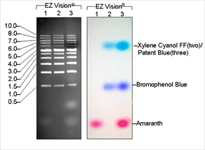
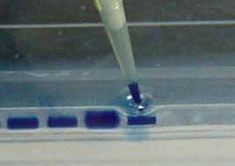
4. Yükleme (Örnek)Tamponu: Loading Buffer
DNA örnekleri genellikle su, gliserol, sakkaroz ve boyadan oluşan yürütme tamponuyla karıştırılır.
Bu tamponun görevi
Gliserol ve sakkaroz; örneğin yoğunluğunu artırarak DNA’nın kuyuya eşit bir şekilde yayılmasını sağlamak.
Boyalar; örneğe renk katmak ve böylece yükleme işini basitleştirmek ve elektrik alanında DNA örneklerinin anoda doğru göçünü izlemek.
Örn: Bromofenol blue, bromokresol green, ksilen siyanol, orange G

Slide 21
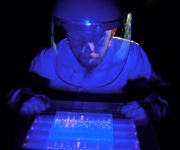
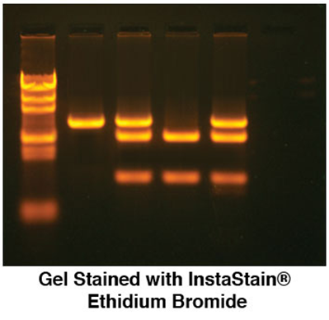
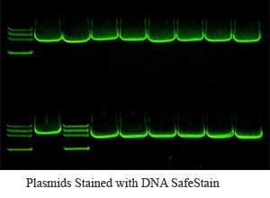
5. Floresan boya:
Etidyum bromid (mutajen ve karsinojen) başta olmak üzere floresan bir boya kullanılır (0.5-1ug/mL).
DNA’nın jelde görünür hale gelebilmesi etidyum bromürün DNA zincirleri arasına bağlanarak 300 veya 360 nm’de ışığı absorblaması sonucu fluerosan etki göstermesi ile olur.
UV Transillüminator ile elektroforez sonrası DNA analizinde kullanılır.
Alternatif Boyalar: Methylene blue, syber safe, xylene cyanol, bromofenol blue

Slide 22
6. Tank sistemi ve Güç kaynağı:
Elektrotlar arasında elektrik akımı sağlar.

Slide 23
Agaroz Jel Elektroforez Prosedürü
Jel tepsisinin kenarları bant vs ile kapatılır.
Toz haldeki agaroz ile yürütme tampon çözeltisi (0.5xTBE) uygun miktarda karıştırılması ile agaroz solüsyonu hazırlanır.
Kaynatılan ve soğutulan (50-60 °C’ye) agaroz solüsyonuna EtBr (0.2ug/mL) eklenir, karıştırılıp jel tepsisine dökülür. (EtBr yürütme tamponuna da eklenebilir).
Yükleme kuyularının oluşması için bir tarak yerleştirilir ve soğumaya bırakılır.
Oda sıcaklığına kadar soğuduktan ve katılaştıktan sonra tarak çıkarılır.

Slide 24
Agaroz Jel Elektroforez Prosedürü
Elektroforez tankına yerleştirilir, üzeri uygun tamponla (0.5x TBE) doldurulur.
En baştaki ya da sonraki kuyucuklardan birine markör yüklenir.
6x Yükleme tamponu (Loading Dye) ile karıştırılan örnekler de diğer kuyucuklara yüklenir.
Elektrik akımı uygulanır (5-10 V/cm).
Yükleme tamponu içindeki boya uygun uzaklığa ulaşıncaya kadar elektroforez devam eder. (40-60 dk).
Akım kapatılır.
Jel UV Transillüminator ışığı altında incelenir.

Slide 25
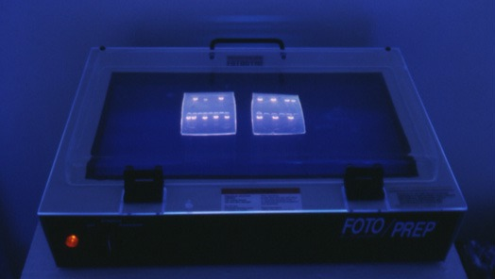
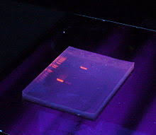

Slide 26
teşekkürler
Bu sunum, Nobel Tıp kitabevinin bastığı Prof. Dr. Güler Temizkan-Prof. Dr. Nazlı Arda’nın editörlüğünde hazırlanan Temel ve ileri Moleküler Biyolojik Yöntemler Kitabıile Dr. Öğ. Üyesi sümeyray gürkök ün yüksek lisans derslerinden hazırlanmıştır teşekkür ederiz.

